Slide 1



TRƯỜNG TIỂU HỌC CHIỀNG SƠN
CHÀO MỪNG QUÝ THẦY CÔ
VỀ DỰ GIỜ THĂM LỚP
Môn Đạo đức lớp 3
BÀI 1: EM KHÁM PHÁ ĐẤT NƯỚC VIỆT NAM (T1)

Slide 2
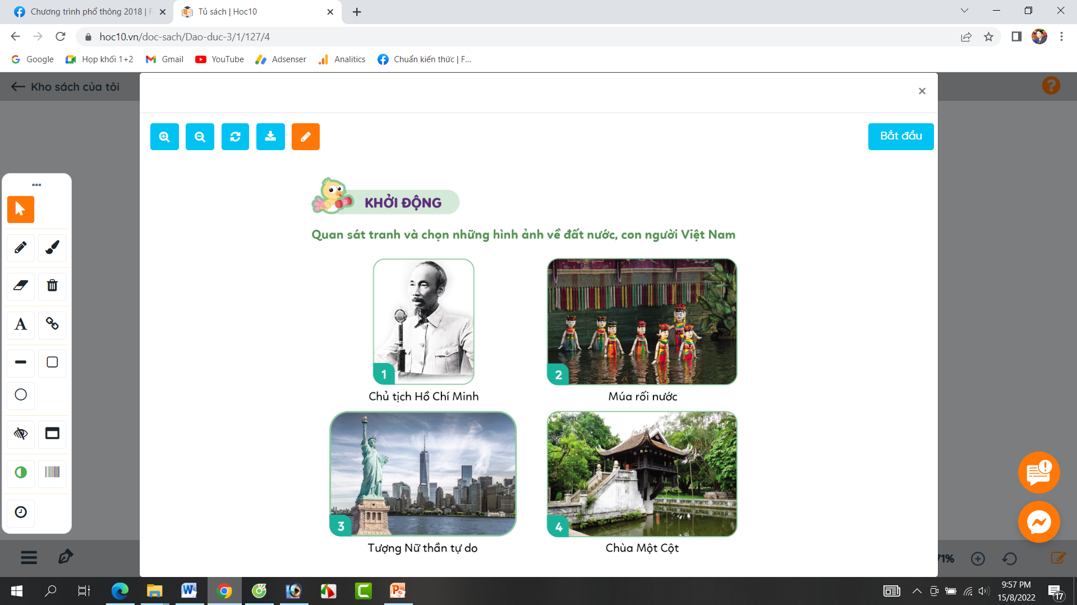
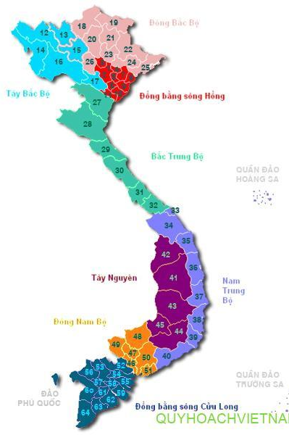
Đạo đức
TRÒ CHƠI: VIỆT NAM THÂN YÊU
Hãy chỉ ra hình ảnh, đất nước con người Việt Nam
Tây Bắc Bộ
Nam Trung Bộ
Đồng bằng sông hồng
Đông Bắc Bộ

Slide 3
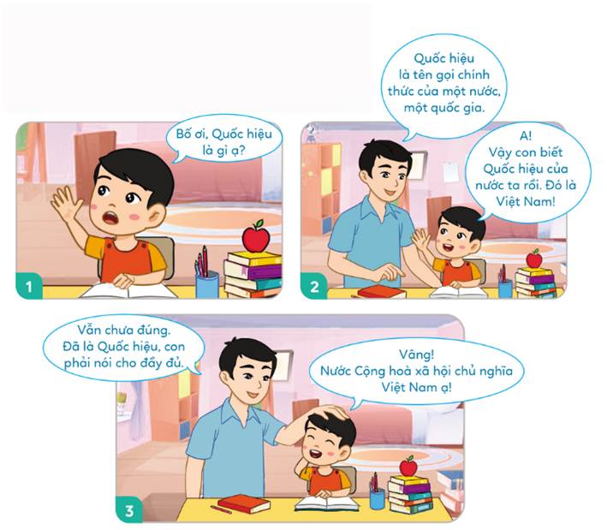
Đạo đức
Bài 1: EM KHÁM PHÁ ĐẤT NƯỚC VIỆT NAM (T1)
1. Kể chuyện
GỌI SAO CHO ĐÚNG
- Quốc hiệu của nước ta là gì?
Cộng hoà xã hội chủ nghĩa Việt Nam

Slide 4
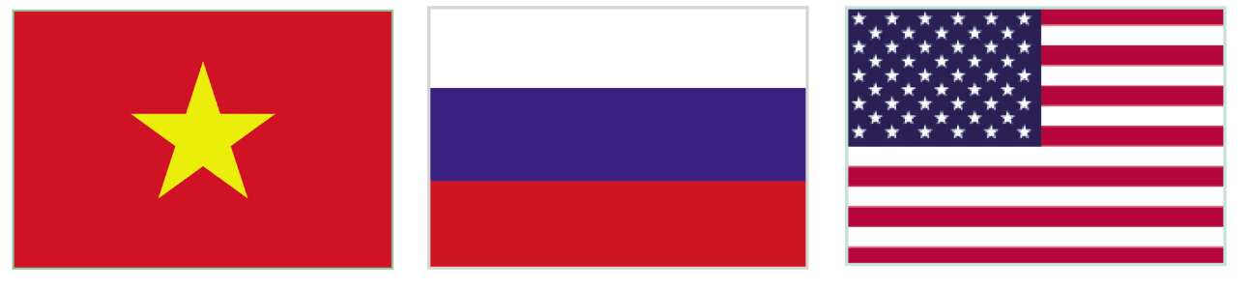
Đạo đức
Bài 1: EM KHÁM PHÁ ĐẤT NƯỚC VIỆT NAM (T1)
1. Tìm hiểu Quốc hiệu, Quốc kì, Quốc ca Việt Nam
- Cùng nhau thảo luận để tìm ta quốc kì nước Việt Nam
Quốc kì Việt Nam
Quốc kì nước Nga
Quốc kì nước Mỹ

Slide 5

Đạo đức
Bài 1: EM KHÁM PHÁ ĐẤT NƯỚC VIỆT NAM (T1)
1. Tìm hiểu Quốc hiệu, Quốc kì, Quốc ca Việt Nam
- Mô tả Quốc kì Việt Nam.
Quốc kì Việt Nam là lá cờ đỏ sao vàng. có khung hình chữ nhật, chiều rộng bằng 2/3 chiều dài, nền cờ màu đỏ, ở giữa có ngôi sao vàng 5 cánh. Tâm của ngôi sao vàng trùng với tâm hình chữ nhật.

Slide 6
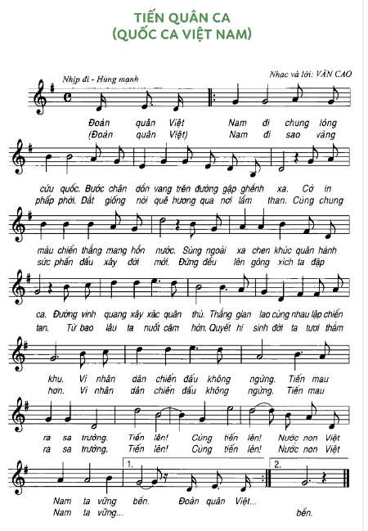
Đạo đức
Bài 1: EM KHÁM PHÁ ĐẤT NƯỚC VIỆT NAM (T1)
2. Tìm hiểu Quốc hiệu, Quốc kì, Quốc ca Việt Nam
- Nêu tên bài hát và tác giả của Quốc ca Việt Nam.
+ Quốc ca Việt Nam là bái hát “Tiến quân ca” do cố nhạc sĩ Văn Cao sáng tác.

Slide 7

Đạo đức
Bài 1: EM KHÁM PHÁ ĐẤT NƯỚC VIỆT NAM (T1)
2. Lắng nghe bài hát Quốc ca Việt Nam

Slide 8
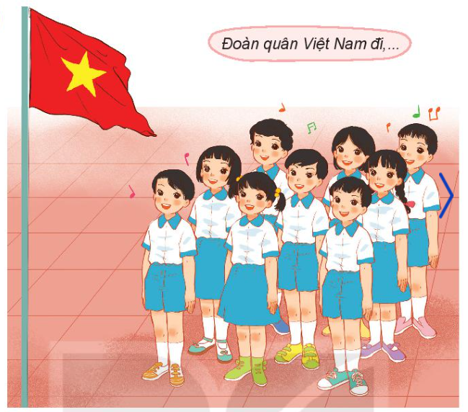
Đạo đức
Bài 1: EM KHÁM PHÁ ĐẤT NƯỚC VIỆT NAM (T1)
2. Tìm hiểu Quốc hiệu, Quốc kì, Quốc ca Việt Nam
Nêu cảm xúc của của em khi nghe bài hát Quốc ca Việt nam?
Bài hát rất sôi động, hào hùng, thể hiện niềm tự hào cuả dân tộc.

Slide 9

XIN CHÂN THÀNH CẢM ƠN
QUÝ THẦY CÔ GIÁO VÀ CÁC EM

